Slide 1
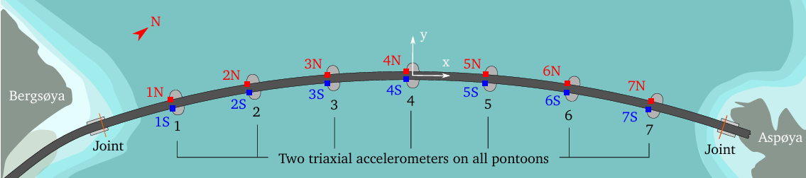
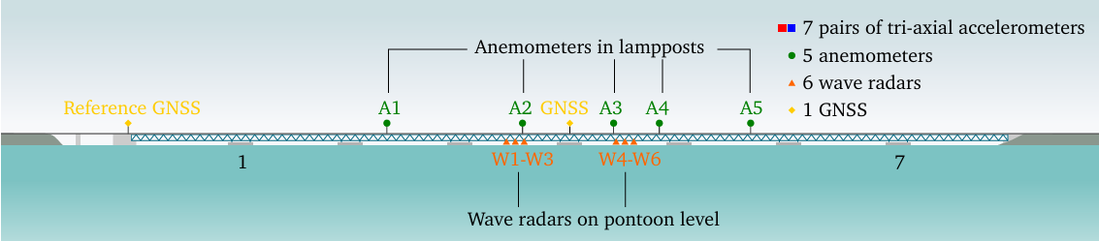

1.数据获取与预处理
2.模型搭建
(1) 数据获取
RPTM
输入
可逆实例归一化
时序块分割
[外部荷载，动态响应]
时域卷积网络
(2) 相关性分析
(3) 数据重构
多层感知机
皮尔逊相关性分析
斯皮尔曼相关性分析
肯德尔相关性分析
滑动窗口法：
窗口大小
滑动步长
可逆实例反归一化
(4) Z-Score标准化
输出

Slide 2
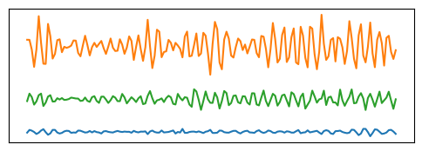

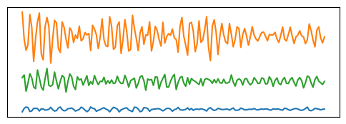
Input
输入
Left Padding
Convolution 1
可逆实例归一化
Instance Normalization
Relu
…
Dropout
时序块分割
Patching
Left Padding
× N
时序卷积网络
TCN
Convolution 2
Fully-connected
Relu
多层感知机
MLP
GELU
Dropout
Dropout
可逆实例反归一化
Instance Denormalization
Convolution 3
Fully-connected
Dropout
残差块
输出
Ouput

Slide 3
T | L₁ | … | L_{i} | R₁ | … | R_{j}
1
2
…
t-n-1
外部荷载
动态响应
T | L₁ | … | L_{i} | R₁ | … | R_{j}
1
2
…
t-n-1
t-n
…
t
T | L₁ | … | L_{i} | R₁ | … | R_{j}
2
3
…
t-n
步长
样本
滑动窗口
…
T | L₁ | … | L_{i} | R₁ | … | R_{j}
n+2
n+3
…
…
t
Look-Back
预测
Horizon

